Slide 1
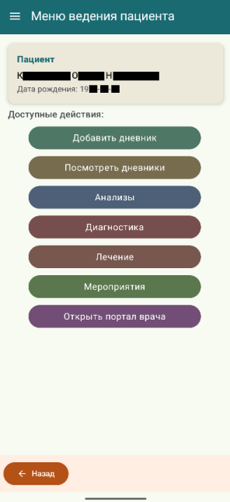
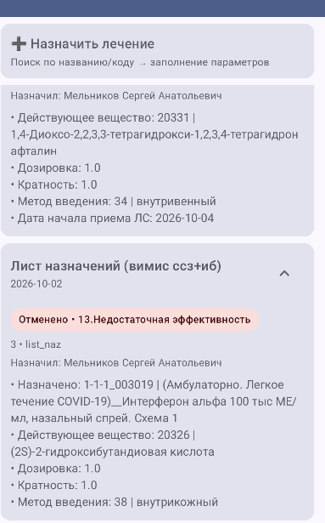
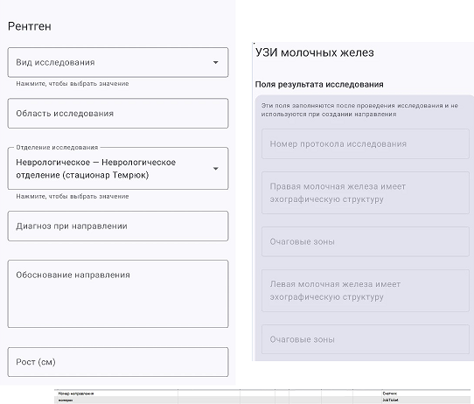
SAMSON
Hospital
Мобильное рабочее место врача
Проектирование, full-stack разработка и интеграция с медицинской информационной системой
Kotlin · Jetpack Compose
Python · Django
MySQL / MariaDB
Динамические формы
Закрытый медицинский контур · 2026
Меню пациента
Лечение и назначения

Slide 2
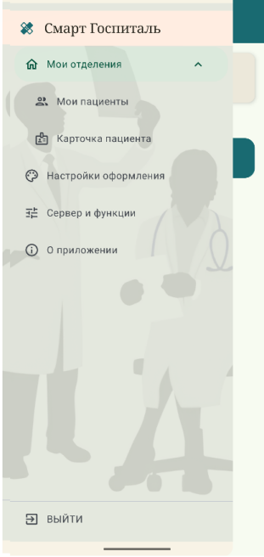
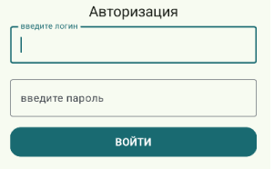
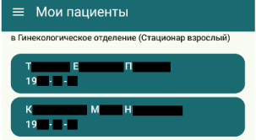
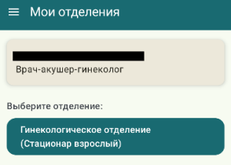
Продукт и пользовательский сценарий
Мобильный клиент дополняет существующую МИС и сокращает количество переходов между рабочими экранами.
Основные задачи
быстрый доступ к пациентам отделения и текущему обращению;
дневники, анализы, диагностика, лечение и мероприятия в едином мобильном интерфейсе;
интеграция с действующей МИС без изменения её базовой схемы;
конфигурация доступных сценариев и справочников на стороне backend.
Авторизация
Пациенты отделения
Рабочий профиль / отделение
Пользовательский путь
Карточка пациента
вход → выбор рабочего профиля → отделение → пациент → клинический модуль
Интерфейс развивался итерационно; в презентации использованы обезличенные экраны разных рабочих редакций.

Slide 3
Архитектура и интеграция
Backend выступает адаптером между мобильным клиентом и legacy-структурой МИС.
Android client
Django REST API
MIS database
External services
Kotlin · Jetpack Compose
Navigation · Retrofit/OkHttp
Авторизация · профили
динамические формы · бизнес-правила
MySQL / MariaDB
Action · Event · ActionProperty*
Файлы · портал врача
диагностика · внутренние сервисы
dynamic schema
metadata adapter
legacy compatibility
closed network
Ключевой принцип
Практический эффект
мобильный клиент не копирует структуру МИС. Backend интерпретирует метаданные, справочники и типы свойств и отдаёт клиенту унифицированную REST-модель.
меньше жёстко зашитых форм;
поддержка разных редакций МИС;
расширение без изменения базовой схемы.

Slide 4
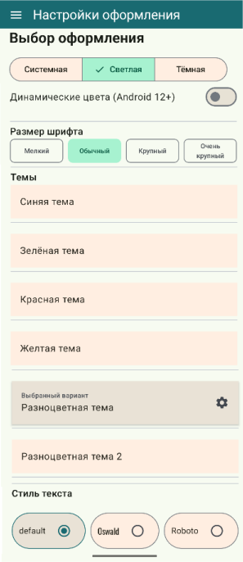
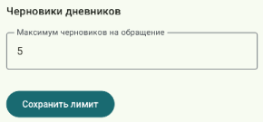
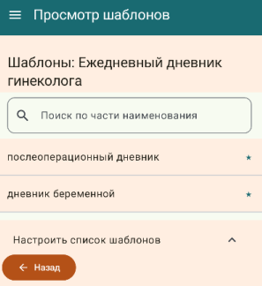
UX/UI и работа на устройстве
Интерфейс проектировался под реальный врачебный сценарий: быстрые действия, крупные зоны касания и предсказуемое состояние.
Что учтено в UX/UI
Офлайн и память устройства
Material 3 и адаптация под планшет/телефон;
динамические темы, системные цвета и настройка размера текста;
контекстные кнопки и разделение действий «создать / просмотреть / изменить»;
явные подтверждения перед записью клинических данных.
черновики дневников сохраняются локально на устройстве;
ограничение количества черновиков на обращение настраивается;
пользовательские шаблоны и избранное сохраняют состояние между сессиями;
при восстановлении связи черновик можно открыть, проверить и отправить в МИС.
Лимит локальных черновиков
UX-цель: минимизировать ручной ввод и риск потери данных при нестабильной связи, не превращая мобильный клиент в автономную копию МИС.
Темы, размер шрифта, dynamic colors
Избранное и шаблоны

Slide 5
Динамические формы из метаданных МИС
Форма строится по ActionType / ActionPropertyType и различает параметры направления и поля результата.
Поддерживаемые сценарии
строка, текст, число, дата, время, Boolean;
справочники и ReferenceColumns;
Constructor через rbThesaurus;
Person / OrgStructure / специализированные типы;
разделение «параметр направления» и «результат исследования».
Инженерный подход
Новые формы подключаются через метаданные и конфигурацию backend; изменения базовой схемы МИС не требуются.
Пример: параметры направления доступны, поля результата блокируются до выполнения исследования

Slide 6
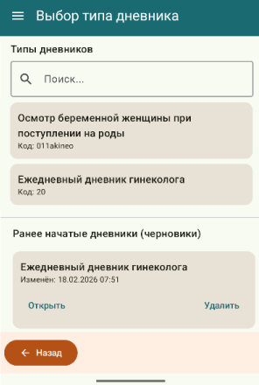
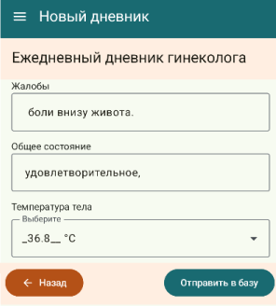
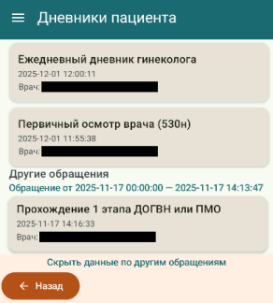
Дневники: шаблоны, черновики и повторное использование
Типы дневников зависят от подразделения и специальности; пользовательские сценарии сокращают повторный ввод.
Reuse
Ранее созданную запись можно использовать как основу нового дневника. Черновик хранится локально до отправки.
offline draft
templates
history
Выбор типа дневника
Шаблоны и избранное
Создание записи
История дневников

Slide 7
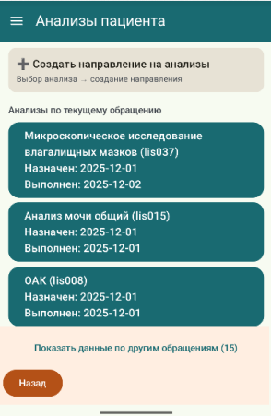
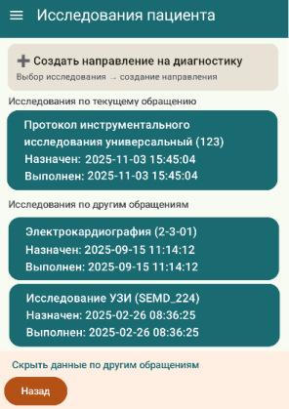
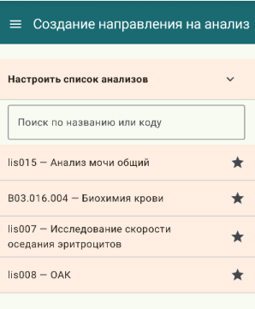
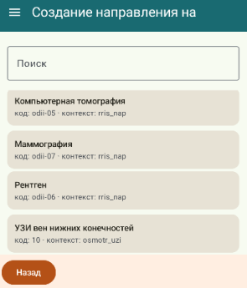
Анализы и диагностика
Просмотр истории пациента и создание направлений отделены от ввода результатов исследования.
Backend-логика
поиск по коду / наименованию;
списки разрешённых типов через конфигурацию;
статус «Назначено» и отдельные флаги свойств;
история текущего и прошлых обращений;
детализация результата после выполнения.
История анализов
Выбор анализа
История диагностики
Создание направления
Принцип: при создании направления врач выбирает, что нужно выполнить; поля результата заполняются после проведения исследования.

Slide 8
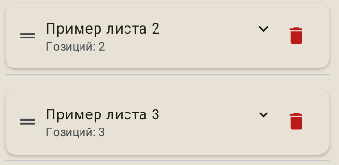
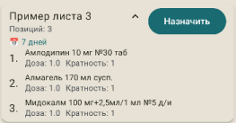
Лечение и листы назначений
Поиск назначений, готовые листы, параметры препарата и управление активными назначениями.
Функциональность
поиск по коду и наименованию;
листы назначений из МИС и локальные шаблоны пользователя;
дозировка, кратность, способ применения, даты начала/окончания;
изменение сроков и отмена активного назначения;
импорт / экспорт пользовательских шаблонов.
Шаблоны листов назначений
Совместимость с МИС
Значения справочных и специализированных типов сохраняются в соответствующие ActionProperty-хранилища, чтобы запись оставалась читаемой штатным клиентом.
Текущее лечение и статусы
Состав шаблона и назначение

Slide 9
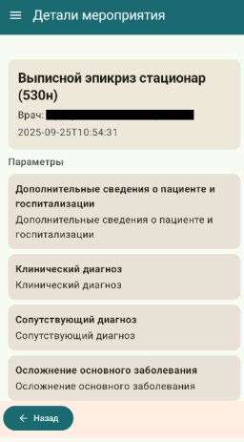
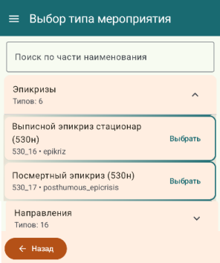
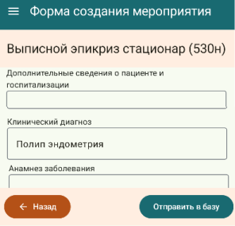
Мероприятия и клинические документы
Единый динамический механизм используется для движений пациента, эпикризов и других клинических событий.
Подход
поиск и группировка типов;
пользовательские шаблоны;
динамический набор полей;
создание эпикризов и других записей;
история в разрезе текущего и прошлых обращений.
Один механизм форм позволяет расширять функциональность без отдельного Android-экрана на каждый ActionType.
История мероприятий
Выбор типа мероприятия
Динамическая форма

Slide 10
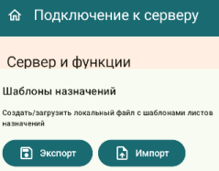
Инженерные ограничения и решения
Проект разворачивается в закрытом медицинском контуре и должен оставаться совместимым с существующей инфраструктурой.
Legacy MySQL / MariaDB
Интроспекция схемы, динамические JOIN и value-domain resolver вместо предположений о структуре.
Разные редакции МИС
Конфигурация по context / serviceType / ActionType и точечные overrides без изменения основной схемы.
Закрытая сеть
Локальный backend, отсутствие обязательных внешних SaaS-зависимостей, работа с внутренними файловыми ресурсами.
Разнородные Linux-системы
Развёртывание и диагностика на CentOS / RED OS / Astra Linux / Альт; учёт старых библиотек и ограничений окружения.
Медицинские данные
Обезличивание материалов, минимизация вывода чувствительных данных в логах и артефактах портфолио.
Принцип разработки: не ломать базовую схему МИС, а адаптироваться к ней на уровне backend и клиентской модели.
Конфигурация подключения и локальных функций

Slide 11
Технологический стек и качество
Full-stack разработка, интеграция, диагностика и сопровождение в одном проекте.
Mobile
Backend
Delivery / QA
Kotlin
Python 3
Linux
Jetpack Compose
Django REST
Git
Navigation Compose
MySQL / MariaDB
Postman / Insomnia
Retrofit / OkHttp
SQL / introspection
request-id и diagnostic logging
Coroutines
JSON-конфигурация
user / developer guides
локальное состояние устройства
metadata-driven forms
ручная проверка совместимости с МИС
Качество: проверка SQL-совместимости со штатным клиентом, тестовые Action/Event, логирование ошибок, контроль схемы и документация сценариев.

Slide 12
Ключевые компетенции на проекте
Полный цикл: анализ процесса → архитектура → разработка → интеграция → тестирование → документация.
01
Анализ процессов
02
Full-stack архитектура
03
Интеграция с legacy
Разбор логики МИС, пользовательских сценариев врача и требований к данным.
Android-клиент + Django REST backend + legacy-БД и внутренние сервисы.
Action / Event / ActionProperty, справочники, представления и разные редакции схемы.
04
Metadata-driven UI
05
UX/UI и offline-state
06
Отладка и сопровождение
Динамические формы, Constructor, ReferenceColumns и специализированные типы.
Material 3, темы, локальные черновики, избранное, шаблоны и восстановление состояния.
SQL-трассировка, request-id, диагностика интеграций, конфиги, user/dev документация.
Результат: рабочий мобильный интерфейс для клинических процессов, интегрированный с существующей МИС и адаптированный к ограничениям закрытого контура.
SAMSON Hospital

